Slide 1
Adaptation
Par Jérémy Fillion

Slide 2
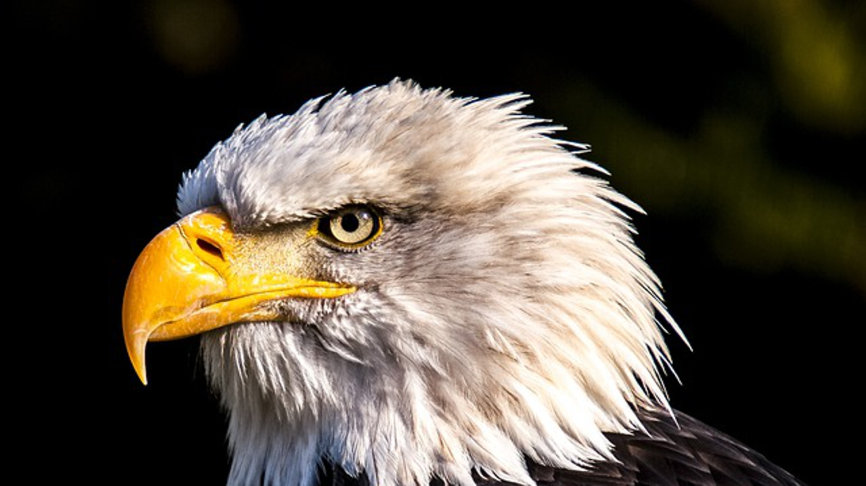
Quel est le type de régime alimantaire
Carnivore

